Slide 1
Hunting Season

Slide 2

Idea

Slide 3

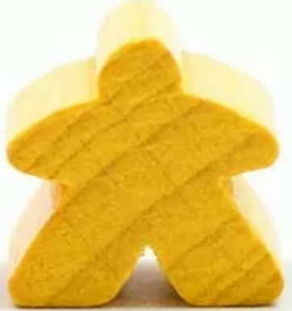


About Hungting Game
Bạn sẽ điều khiển một nhóm 3 thợ săn di chuyển xung quanh bản đồ để săn những con thỏ, đồng thời bạn cũng sẽ phải chiến đấu với các nhóm thợ săn của người chơi khác để giành lấy vị trí hạng nhất khi trò chơi kết thúc.
Player 1
Player 2
Player 3
Player 4

Slide 4
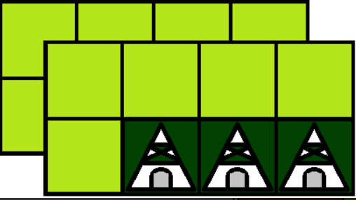
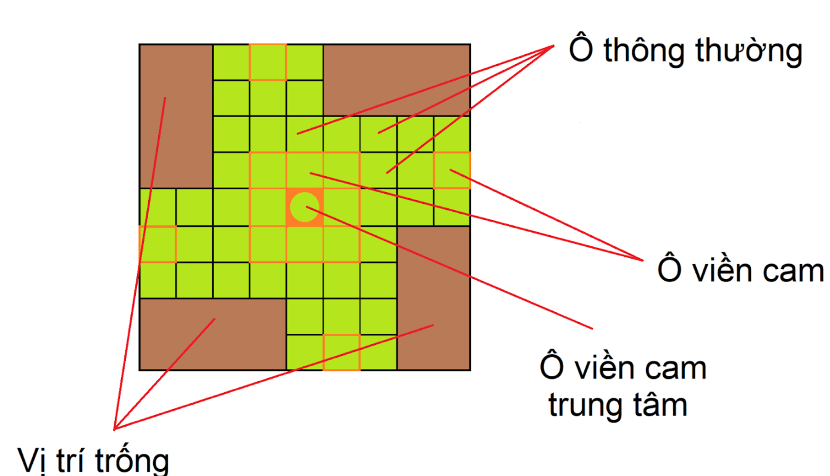
Information
Camp
Map
Trại là điểm khởi đầu cho của 1 thợ săn của bạn, không thể di chuyển
Bản đồ trò chơi có hình vuông 9x9 ô

Slide 5
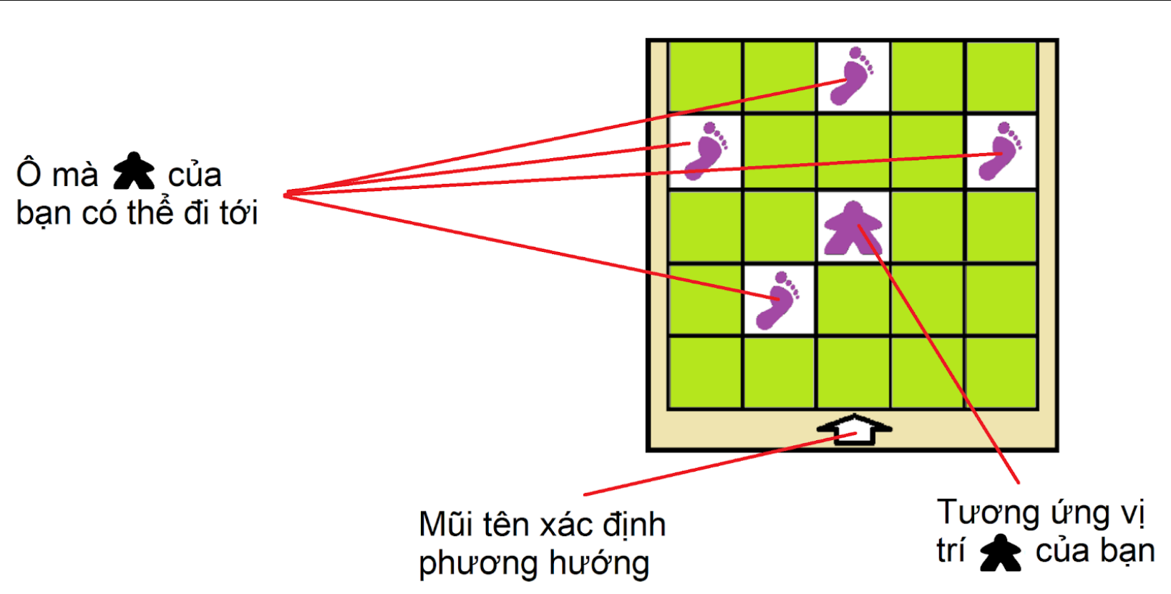
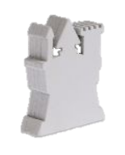
Information
Construction
Card
Đóng vai trò vật cản - không ai có thể đi vào ô này

Slide 6
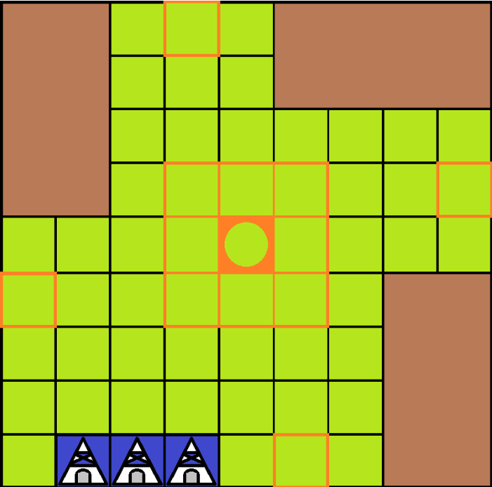
Setup Game
01
Lần lượt từng player chọn set phụ kiện cho bản thân rồi đặt Khu trại lên map
02
Sau đó, lần lượt từng player đặt Công trình của mình lên 1 ô trống bất kì.
03
Chia cho mỗi người chơi 1 lá bài di chuyển và đặt phần còn lại thành chồng bài bốc.

Slide 7
On every turn
02
03
State 2
01
Thực hiện di chuyển 1 thợ săn
State 3
Bắt các mục tiêu có thể
State 1
04
Giải cứu 1 thợ săn của mình (nếu bị bắt)
State 4
Xua đuổi 1 con thỏ bất kì

Slide 8
End Game
Trò chơi kết thúc và tính điểm khi một trong các tình huống này xảy ra:
01
End!
Toàn bộ thỏ bị bắt (tính điểm)
03
Thực hiện hết 24 vòng chơi (tính điểm)
02
Chỉ còn 1 người chơi chưa bị loại

Slide 9



Thanks for listening

